Slide 1
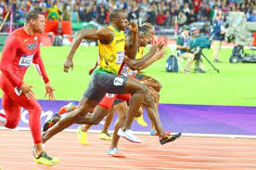
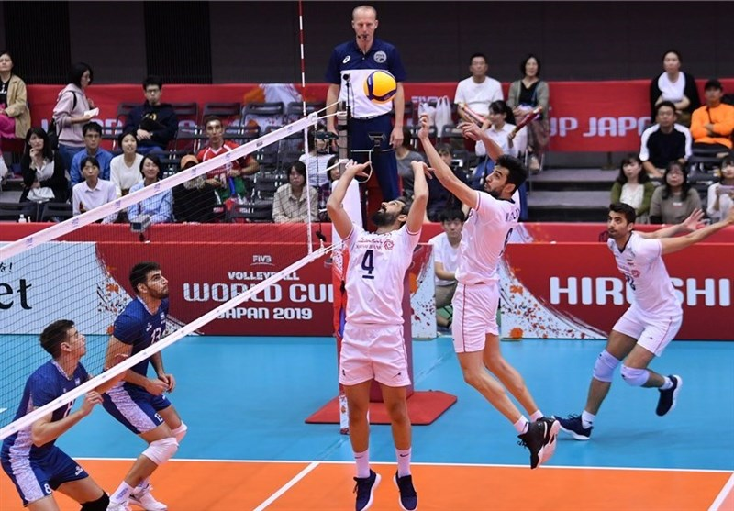
تغذیه و و رزش دکتر خسرو جلالی (استادیار دانشگاه آزاد اسلامی اصفهان)

Slide 2
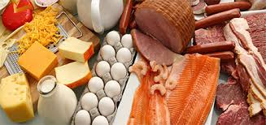
پروتئین ها
پروتئین ها در ← 1) ساختمان سلولی 2) آنزیمها 3) ژنها 4) پروتئین های انتقال دهنده 2O 5) پروتئین های انقباضی (اکتین، میوزین)
به همین خاطر به پروتئین (اساس زندگی) می گویند.
میل به مصرف پروتئین در وزشکاران مبتدی و حرفه ای بالاست.
حدود 10تا 15% کالری مورد نیاز روزانه را تامین می کنند
به ازای هر گرم پروتئین 4 کیلو کالری

Slide 3
غذاهای سرشار از پروتئین که با مصرف آنها 10 گرم پروتئین بدست می آید
پروتئین های گیاهی
2 عدد برش نان
90 گرم غلات صبحانه
2 فنجان ماکارونی پخته یا 3 فنجان برنج
400 میلی لیتر شیر سویا
60 گرم آجیل
120 گرم پنیر یا گوشت سویا
150 گرم حبوبات یا عدس
پروتئین های حیوانی
2 عدد تخم مرغ
300 میلی لیتر شیر گاو
20 گرم شیر خشک بدون چربی
30 گرم پنیر
200 گرم ماست
35 تا 50 گرم گوشت قرمز،گوشت سفید(ماهی یا مرغ)
150 میلی لیتر مخلولی از میوها به همراه مکمل های مایع غذایی

Slide 4
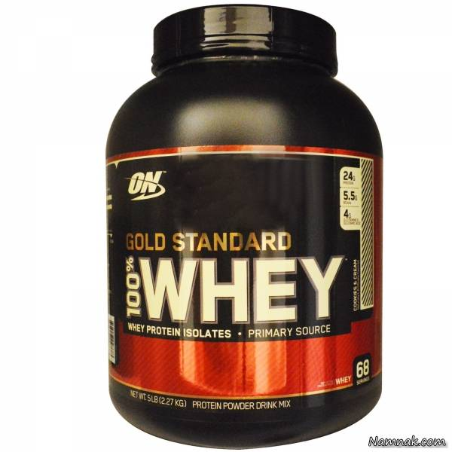
استفاده از مکمل های پروتئینی
انواع کنسانتره، ایزوله و هیدرولیزشده
پروتئين های Whey دارای هضم سریع و توانایی مخلوط شدن مناسب.
کیفیت پروتئين Whey بالا بوده و مطالعات گواه افزایش سریع آمینواسیدها در خون پس از مصرف این مکمل ها می باشند.
تحریک بیشتر عضله سازی پس از مصرف این گروه مکمل ها نسبت به مکمل های کازئینی
تامین کننده مناسبی از آمینواسیدهای ضروری نظیر آمینواسیدهای شاخه دار بوده و سرعت هضم و جذب در آن ها بالاست

Slide 5
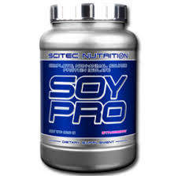
مکمل های کازئینی:
سرعت انتقال طولانی تر از معده و هضم و جذب طولانی تری نسبت به پروتئين Whey
پروتئین سویا:
برتری پروتئين سویا نسبت به پروتئين های حیوانی، وجود برخی ترکیبات ارزشمند نظیر ایزوفلاون ها است که ترکیباتی آنتی اکسیدانی بوده و موجب پیشگیری از ابتلای به برخی سرطان ها و بیماری های قلبی می گردند
پروتئین تخم مرغ:
به دلیل کیفیت بالای آن، هنوز بسیاری از تولیدکنندگان ترجیح می دهند تا این پروتئين را در مقادیری در فرمولاسیون سایر محصولات پروتئينی بگنجانند

Slide 6
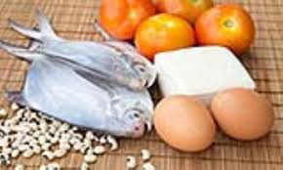
اسید های آمینه
محصول نهایی هضم پروتئین ها اسید های آمینه هستند که پس از وارد شدن به خون نقش دو گانه دارند که عبارتند از تولید انرژی و نقش ساختمانی.
20 نوع اسید آمینه در بدن وجود دارد
اسید های آمینه ضروری در بدن سنتز نمی شود 9 نوع
اسید آمینه ای غیر ضروری در بدن سنتز می شوند 11 نوع

Slide 7
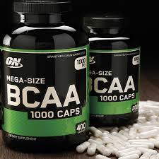
مکمل های اسید آمینه
اسیدهای آمینه شاخه دار (Branched Chain Amino Acids or BCAA))
والین، لوسین و ایزولوسین (آمینواسیدهای ضروری)
1- موثر در تامین انرژی حین فعالیت ورزشی.
2-جلوگیری از خستگی در ورزشکاران

Slide 8
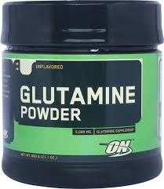
مکمل های اسید آمینه
مکمل گلوتامین
تقویت سیستم ایمنی بدن
حفظ توده بدن

Slide 9
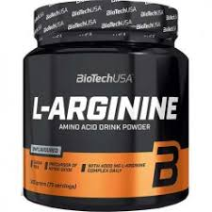
مکمل آرژنین
افزایش جریان خون به عضلات
کمک به سنتز پروتئین های عضلات
افزایش عملکرد عضلانی

Slide 10
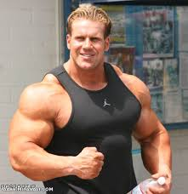
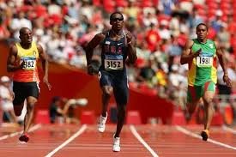
نیاز طبیعی بدن به پروتئین
برای افراد غیر ورزشکارمیزان مصرف پروتئین 0/8 گرم برای هر کیلوگرم
برای ورزشکاران قدرتی1/4 تا 1/8گرم برای هر کیلوگرم
برای ورزشکاران استقامتی1/2 تا 1/6گرم برای هر کیلوگرم

Slide 11
عوارض زیاد ناشی از مصرف زیاد پروتئین
1-چاقي و خطرهاي احتمالي قلبي –عروقي:
افزايش چاقي، كلسترول خون، فشار خون وامراض قلبي
2-افزايش دفع ادراري كلسيم
چگالي املاح استخواني بصورت منفي تحت تأثير قرار مي گيرد
3-توليد اسيد اوريك زياد در خون
رسوب در مفاصل و بیماری نقرس همراه است

Slide 12
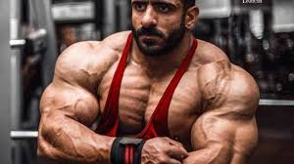
عوارض زیاد ناشی از مصرف زیاد پروتئین
4- افزايش توليد ادرار به منظور دفع آمونياك
باعث کم آبی و یبوست
5- افزايش كار كليه ها به منظور متابوليزه كردن آمونياك
تخریب کلیه
نکته مهم:به همراه مصرف پروتئین آب زیادی باید مصرف شود ضمن اینکه آب زیاد باعث ریزش پروتئین می شود

Slide 13
مهمترین هورمونهایی که باعث افزایش سنتز پروتئین در بدن می شوند
هورمون رشد(GH)
هورمون IGF-1
تستوسترون
انسولین
به همین دلیل ورزشکاران به سمت مصرف داروهای نیروزا گرایش پیدا کرده اند
داروهای پپتیدی
هورمون رشد
هورمون انسولین
هورمون هگزارلین
هورمون فرگمنت
هورمون CJC

Slide 14
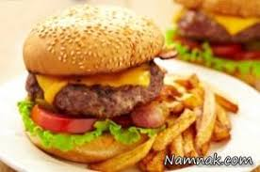
چربی ها
نقش انرژی زایی دارند و در ساختمان سلولها وجود دارند
به صورت اشباع و غیر شباع وجود دارند
حدود 30% کالری مورد نیاز روزانه را تامین می کنند
به ازای هر گرم چربی 9 کیلو کالری

Slide 15
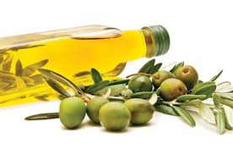
منابع غذایی چربیها
چرب های حیوانی
الف: کره
ب:خامه
ج:سایر چربی های حیوانی
چرب های گیاهی
الف :روغنها:از دانه های گیاهی(بادام زمینی،ذرت،سویا،آفتاب گردان)
روغن زیتون در میان روغن ها جایگاهی استثنایی دارد
ب:میوه های روغنی ومغزها :زیتون ،گردو،فندق،بادام زمینی،مغز های روغنی

Slide 16
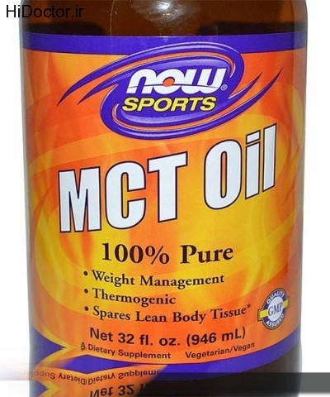
مهمترین مکمل از جنس چربی
تری گلیسیرید ها شاخه متوسط از جمله بهترین منابع انرژی برای بدن است که خیلی کمتر مستعد ذخیره شدن به شکل چربی در بدن است و دارای فواید بی شماری می باشد

Slide 17
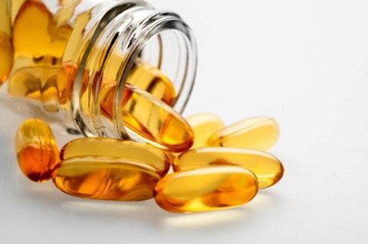
اسید های چربی ضروری
اسید های چرب امگا 6:اسید لینولئیک ،اسید چرب امگا شش است که در دانه گیاهان و روغن استخراج شده از این دانه ها وجود دارد.یک رژیم غذایی حاوی روغن سبزیجات،دانه های گیاهی،مغزها(آجیل آلات) و غذاهای تهیه شده از غلات سبوس دار مقادیر کافی از این اسید چرب را برای بدن رتامین می کنند.

Slide 18
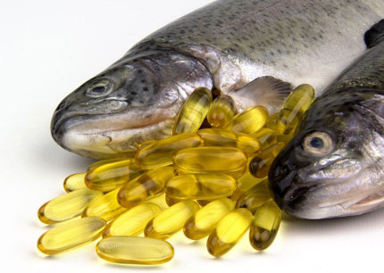
اسیدهای چرب امگا 3:این اسیدهای چربی برای تامین رشد وتکامل ضروری بوده و نقش مهمی در پیشگیری درمان بیماری های قلبی عروقی،فشار خون،ورم مفاصل و برخی سرطان های دارد
اسید لینولنیک از این دسته اسید های چرب است ماهی هایی که گوشت تیره دارند حاوی امگا 3 هسند

Slide 19
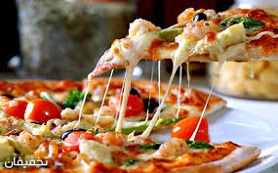
مهمترین عوارض ناشی از تجمع چربی در بدن
خستگی کبد و اختلال در عملکرد آن
ایجاد سرگیجه
کوچک شدن حفره های قلبی
تصلب شرایین و افزایش فشار خون
اسکلروز عروق و سکته در نواحی مختلف بدن
سرطان

Slide 20
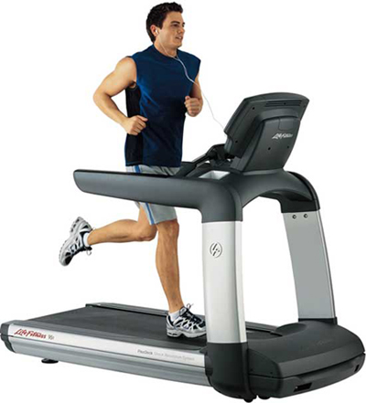
مشکل اصلی در ارتباط با چربیها، سرعت برداشت آنها توسط عضله درحال ورزش و اکسایش آن است.
بدین مفهوم که اکسایش چربیها فقط می تواند ATP را با سرعتی کافی و شدتی حدود 60% از Vo2 max تأمین کند(شدت متوسط).

Slide 21
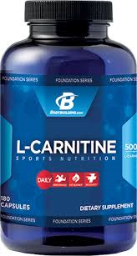
مکمل چربی سوز
ال-کارنیتین
کاهش وزن و چربی

Slide 22
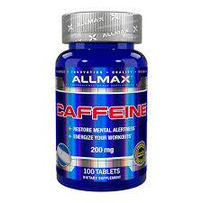
مکمل چربی سوز
کافئین
در بسیاری از ورزش های فردی و تیمی مطالعه شده فوتبال، بدمینتون، بسکتبال، راگبی
موثر در ورزش های مختلف بویژه استقامتی
کاهش وزن
کاهش احساس خستگی

Slide 23
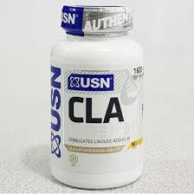
مکمل چربی سوز CLA
کاهش وزن و چربی

Slide 24
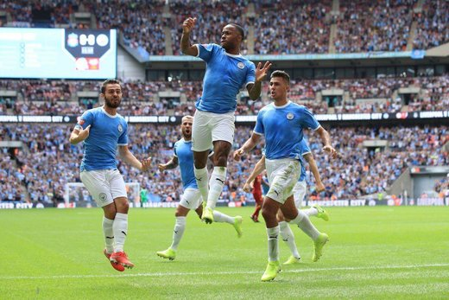
بخش دوم تنظیم رژیم غذایی
ورزشکار فوتبالیست مرد 25 سال ، وزن 75 و قد 181 سانتی متر میزان کالری روزانه و میزان درصد و گرم کربوهیدرات،چربی و پروتئین را محاسبه کنید؟
BMI=22

Slide 25
مراحل مختلف برای بدست آوردن میزان کاری کل روزانه
برای میزان انرژی مورد نیاز برای فعالیت بدنی به پاور بعدی مراجعه فرمایید

Slide 26
با توجه به میزان فعالیت بدنی روزانه یکی از درصدهای زیر انتخاب کنید

Slide 27
مرحل اول محاسبه BMR یا متابولیسم پایه است با توجه با اینکه ورزشکار مرد می باشد(معادله اول)
BRM=75*24*1=1800

Slide 28
مرحله دوم انرژی مورد نیاز برای فعالیت بدنی
با توجه به اینکه بازیکن فوتبالیست است و فعالیت ورزشی نسبتا سنگین دارد ضریب 0/8 انتخاب می شود(اسلاید 26)
فعالیت بدنی=1800*0/8 =1440
انرژی مورد نیار فعالیت بدنی برابر 1440 کالری می باشد

Slide 29
مرحله سوم محاسبه اثر گرمایی غذاست
این انرژی مصرفی برای هضم،جذب،انتقال،سوخت و ساز و ذخیره سازی در بدن است
به پاور شماره 25 مراجعه کنید
(1800+1440)*0/1=324

Slide 30
مرحله چهارم محاسبه کل انرژی روزانه است
اعداد سه مرحله قبل با هم جمع می شوند
1800+1440+324=3564

Slide 31
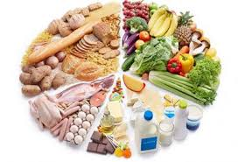
نیاز مصرفی ورزشکاران براساس درصد و گرم روزانه:
با توجه به الگوی زیر میزان درصد برای ورزشکار انتخاب شده است
کربوهیدرات ، 55% تا 60 %
چربي ، بيشتر از 30 % نباشد
پروتئين 10% تا 15 %
نیاز مصرفی این ورزشکار با توجه به شدت تمرین
کربوهیدرات60 درصد کالری مصرفی
چربی:24درصد کالری مصرفی
پروتئین16 درصد کالری مصرفی
CHO=0/60×3564=2138/4=535g
Fat=0/24×3564=855/9=95gr
Pr=0/16×3564=570/4=142

Slide 32
از توجه شما متشكرم
HOME

